Slide 1
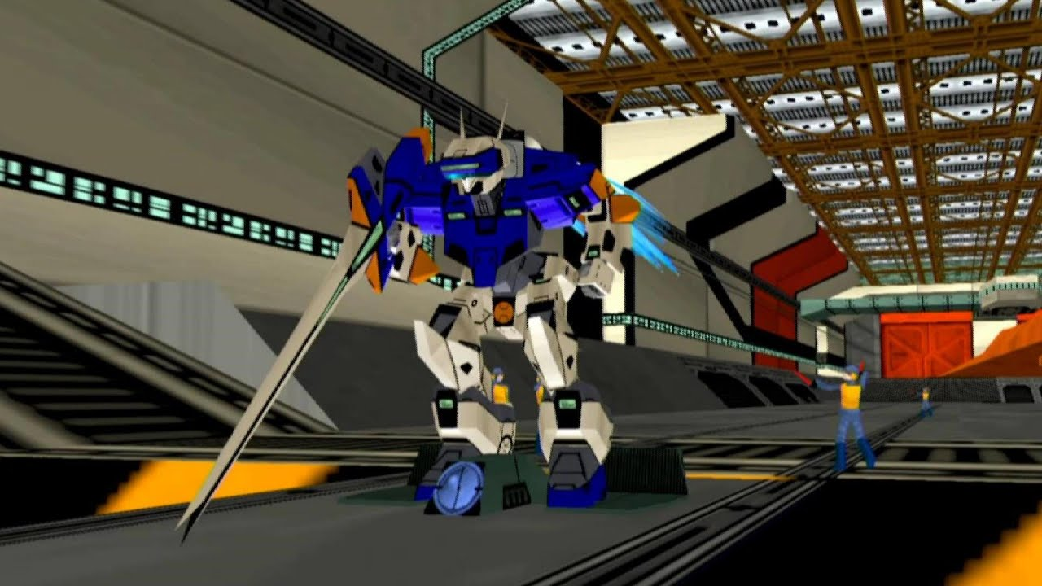
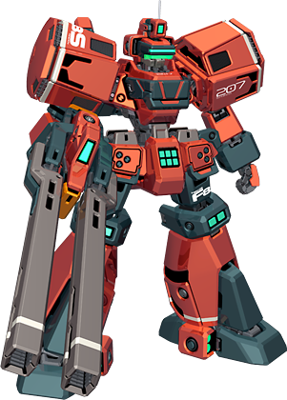
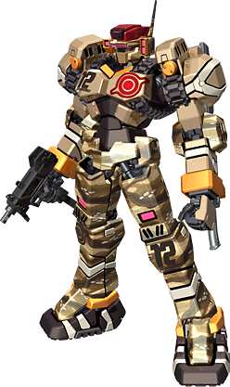
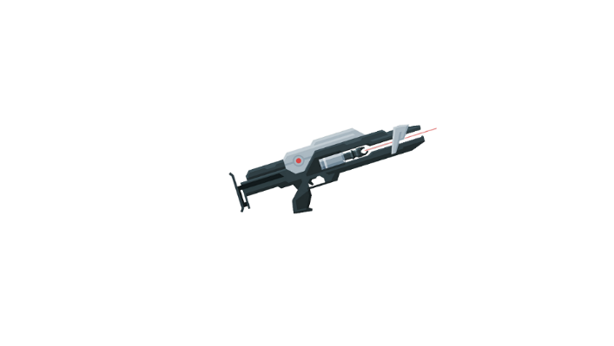
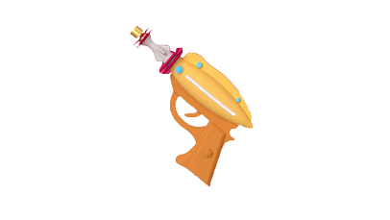

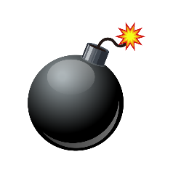
電脳戦機VARTUALON
3Dシューティングゲーム
ロボアクション
ncy～Emergency～Eme
至急機体ニ乗リ込ミ
敵機ヲ撃破セヨ
ncy～Emergency～Eme
至急機体ニ乗リ込ミ
敵機ヲ撃破セヨ
VS
ゲージ1
ゲージ1
ゲージ2
ゲージ2
ロボットに乗り込み敵を倒す王道爽快シューティング！！！！
ゲージを使いウエポンを使いこなせ！どう使うかは自分次第！
1VS1による弾や技の駆け引き…自分だけの戦法を編み出し勝利をつかめ！
相手はすべて人間…戦法や立ち回り運に至るまで己の全てを持って相手に挑め！

